Slide 1
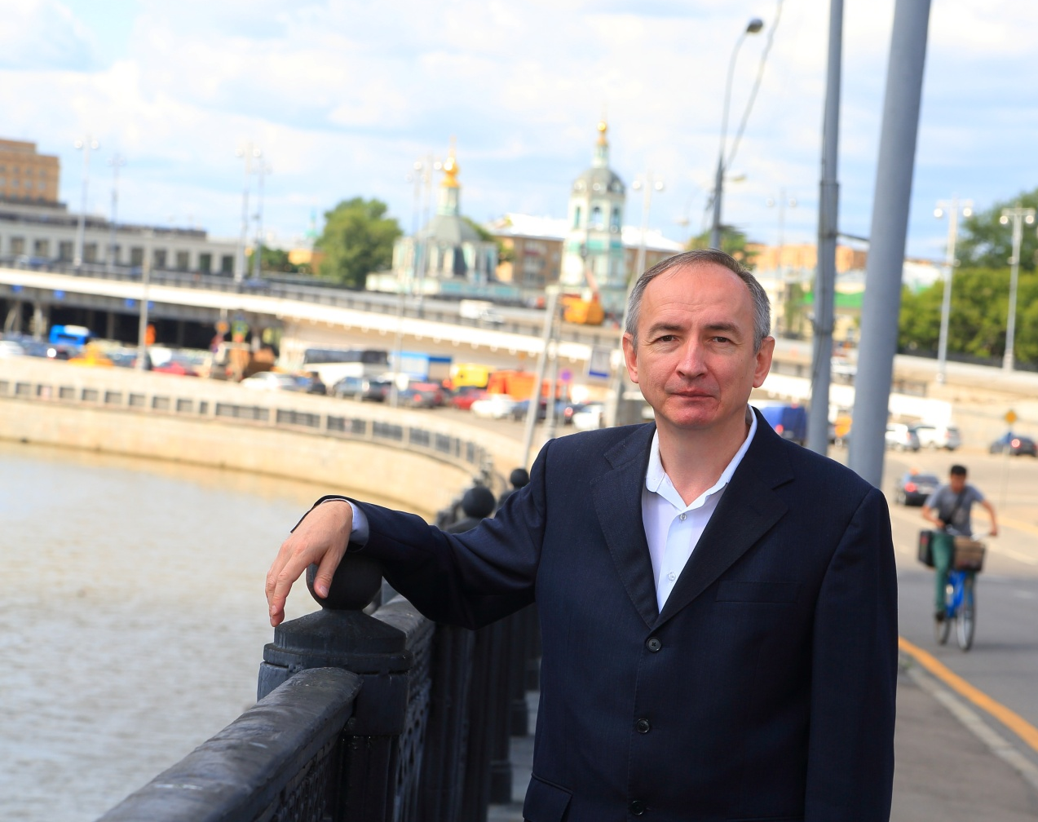
Московская мозаика
Сагитов Модест Спартакович
С 1993 по 2001-й преподаватель ВМК МГУ.
Кандидат физ-мат. наук.
Аттестаты брокера 1998, 2002 гг.
МВА «Стратегический менеджмент»
по зарубежной недвижимости, 2012 г. Институт МИРБИС.
В недвижимости 25 лет.
7464632@mail.ru
+79035462633

Slide 2
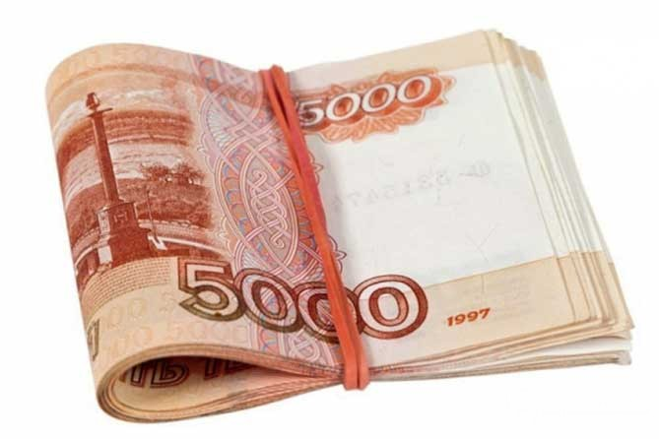
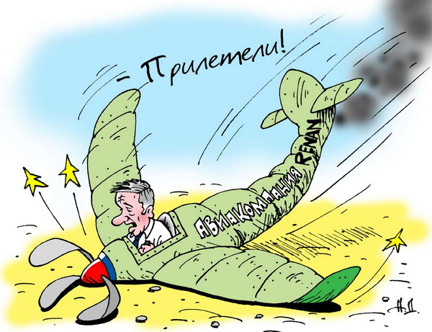
SWOT-АНАЛИЗ нашего рынка
о грустном (T, W):
= рынок Уже;
= Кто самый страшный конкурент? 100 ТИСЯЧА РУБЛЭЙ Я ТЕБЕ ПА-АДАРЮ!
лень
шаблон
10 лет мы прожили хорошо!
небрежность,
некомпетентность
обман

Slide 3
SWOT-АНАЛИЗ нашего рынка
2) О веселом (S, O):
ЭСКИМОС ПОЙМАЛ МАРЖУ. ГДЕ? = квартира или завод?
В2В без нервов.
= Кейс по соседству.

Slide 4
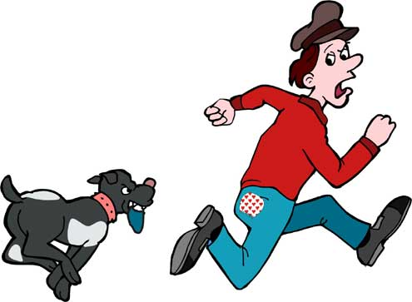
SWOT-АНАЛИЗ нашего рынка
3) О веселом:
продать за один день
ВTL
Пятигорск

Slide 5
SWOT-АНАЛИЗ нашего рынка
4) О веселом : - опыт автосалонов - думаем правильно - МВА за 1/2 миллиона.
ЕСЛИ ФИРМА НЕ РАЗОБЬЕТ РЫНОК НА СЕГМЕНТЫ, ТО
"КОГДА НАОБОРОТ - ПЛОХО".
Сколько сегментов обслуживать?!

Slide 6
1. Будьте проактивны (500 звонков).
2-3. Только главное (сколько денег - куда ехать?) 4. WIN-WIN с ГАИ за 30000 рублей. 5. Сначала пойми - потом говори. "По-московски". 6. Синергизм реален. 7. Затачивайте пилу!
ЭФФЕКТИВНОСТЬ
Москва-СПБ
Спасибо организаторам!

